Slide 1

End of Study Project
Terra Proxima

Slide 2


1 – Postulat de base
Développement d’un projet faisant appel aux dernières technologies de creation d’experience immersives en y integrant des fonctionnalités d’intelligence artificielle.

Slide 3
2 – Évolution du projet
À la base, le jeu devait consister à contrôler un drone dans un monde ouvert.
Au vu des possibilités offertes par Unreal, nous décidons d’aller plus loin et de créer un jeu de type action multijoueur.

Slide 4
3 - Livrables
Le projet s’articule autour de 3 livrables :
Sprint 1 : Étude de faisabilité
Sprint 2 : Développement
Sprint 3 : Retour d’expérience et amélioration
Nous nous situons aujourd’hui dans la phase de développement.

Slide 5
4 – Synthèse de faisabilité
Graphisme | Logique générale | IA | Juridique
Création de personnage custom Création d’animation custom Création de map réaliste | Création de classes de personnages Gestion de la vie et des dégâts Multijoueur Gestion du flux d’ennemis | Déplacement et attaque des NPC fonctionnels Commande vocale fonctionnelle | Vérification des éléments juridiques ok (voir T-LAW)

Slide 6
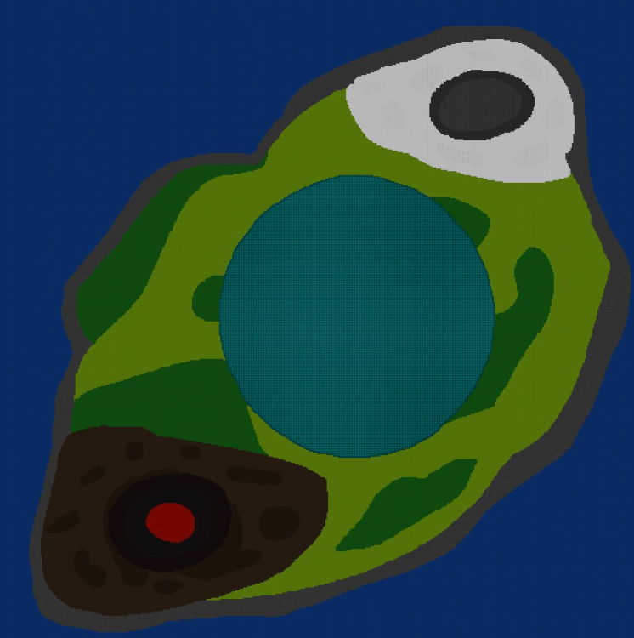
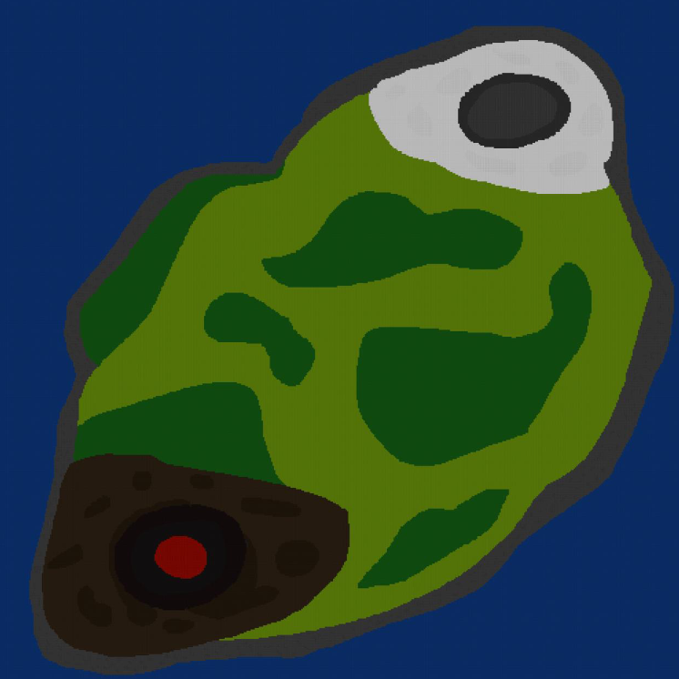
Prototypage de la map avec Tiled (MapEditor)

Slide 7
Scénarios étudiés
I) Invasion extra-terrestre
Dans un futur proche, la Terre est envahie par une race extraterrestre avancée. Le joueur incarne le personnage principal, faisant partie d'une unité de résistance composée de quatre combattants d'élite. Ces extraterrestres utilisent des installations de contrôle climatique pour manipuler les éléments naturels tels que le vent, l'eau et le feu, afin de soumettre l'humanité.
La mission du joueur est de mener une résistance contre les envahisseurs extraterrestres. En combattant les forces extraterrestres et en neutralisant leurs installations de contrôle climatique, l'unité de résistance espère libérer la Terre de l'emprise extraterrestre et préserver l'avenir de l'humanité.
II) Bactérie mutagène
Dans un avenir proche, une expérience scientifique secrète a mal tourné, libérant une bactérie mutagène dans l'environnement. Cette bactérie possède la capacité de contrôler les éléments naturels tels que le vent, l'eau et le feu. Rapidement, des catastrophes naturelles dévastatrices se produisent à travers le monde, menaçant l'existence de l'humanité.
Le joueur incarne le personnage principal, faisant partie d'une unité d'élite composée de quatre humanoïdes, spécialement conçus et équipés pour combattre cette menace. Leur mission est de repousser les vagues d'ennemis contrôlés par la bactérie mutagène, tout en cherchant un moyen de neutraliser la source de cette menace.
III) Installations gouvernementales
Dans un pays asservi par un dictateur impitoyable, le joueur incarne le personnage principal, membre d'une unité de résistance composée de quatre combattants d'élite. Le dictateur utilise des installations gouvernementales secrètes pour contrôler les éléments naturels tels que le vent, l'eau et le feu, afin de maintenir son emprise sur la population.
Le joueur doit mener une rébellion contre le régime tyrannique en affrontant les forces de sécurité et les défenses contrôlées par le dictateur. Chaque membre de l'unité possède des compétences spécifiques et complémentaires, ce qui permet de combiner les talents et de mettre en place des stratégies efficaces pour progresser dans le jeu.

Slide 8
5 – Coût des dépendances
Désignation | Observations | Cout estimatif
Licence du moteur de développement | Licence Unreal gratuite pour le périmètre du projet | 0 €
Assets | Assets de Mixamo et Megascans | 0 €
Musique | Musique auto produite par l'équipe projet | 0 €
Hébergement | Hébergement assuré par l'équipe projet | 0 €

Slide 9
6 – Coût du développement
Poste | TJM | Qté | Cout total
Coordinateur de projet | 450 € | 30 | 13 500 €
Game Designer | 450 € | 30 | 13 500 €
Level designer | 450 € | 20 | 9 000 €
Sound Designer | 450 € | 10 | 4 500 €
Scénariste | 450 € | 10 | 4 500 €
DevOps | 550 € | 10 | 5 500 €
AI Programmer | 600 € | 25 | 15 000 €
Coût estimatif global de développement |  |  | 65 500 €

Slide 10

7 - Versioning

Slide 11
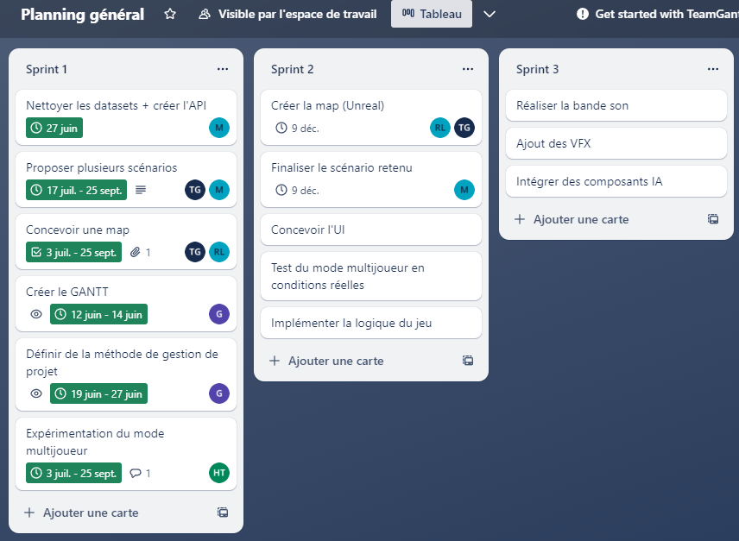
8 – Gestion de projet

Slide 12
Démo du projet

